Slide 1
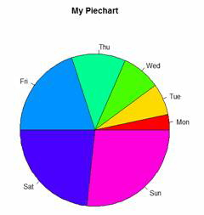
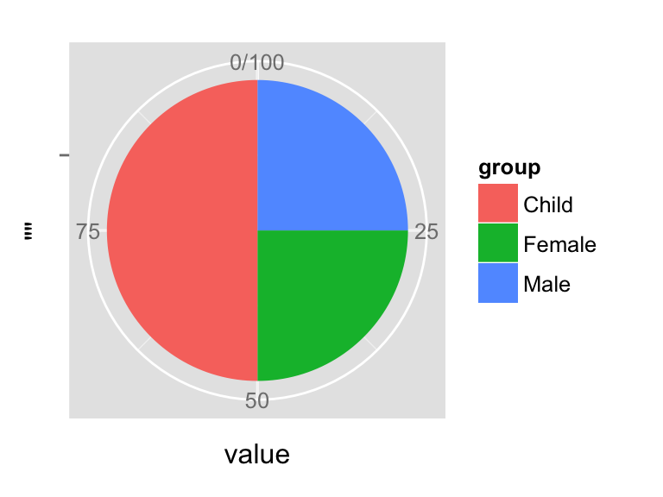
Круговая диаграмма
pie(B, main="My Piechart", col=rainbow(length(B)),
labels=c("Mon","Tue","Wed","Thu","Fri","Sat","Sun"))
legend("topright", c("Mon","Tue","Wed","Thu","Fri","Sat","Sun"), cex=0.8, fill=cols)
--------------------------------------------------------------------------------------------
bp<-ggplot(df, aes(x="", y=value, fill=group))+ geom_bar(width = 1, stat = "identity")
pie <- bp + coord_polar("y", start=0)
Разные цветовые палитры:
scale_fill_manual() : to use custom colors
scale_fill_brewer() : to use color palettes from
RColorBrewer package
scale_fill_grey() : to use grey color palettes

Slide 2
Заполнение пропусков
# список строк, в которых нет пропущенных значений
df[complete.cases(df),]
# список строк, в которых хотя бы одно пропущенное значение df[!complete.cases(df),]
library(mice)
#описательная статистика
md.pattern(df)
matrixplot(df)
#метод заполнения
imp <- mice(df, 5, seed=1234) #method – параметр метода
fit <- with(imp, analysis)
Polled <- pool(fit)
summary(pooled)
res <- complete(imp, action=3)

Slide 3
Задание 1
Загрузить данные из файла Day6-titanik.csv, ознакомиться со структурой, описание набора находится по ссылке https://www.kaggle.com/c/titanic/data
Посчитать средний возраст выжившего пассажира.
Определить, распределен ли возраст умерших пассажиров по нормальному закону.
В какой порт отправлялось наибольшее количество выживших пассажиров.
Построить круговую диаграмму количества пассажиров по номеру класса.
Изучить гипотезу про то, что чем старше пассажир, тем дороже он покупал билет. Объяснить решение.
Заполнить пропуски числовых данных.
Построить три кластера пассажиров по возрасту, стоимости билета и выживаемости. Пассажиры каких классов попали в каждый кластер (и сколько их в процентном соотношении)?

Slide 4
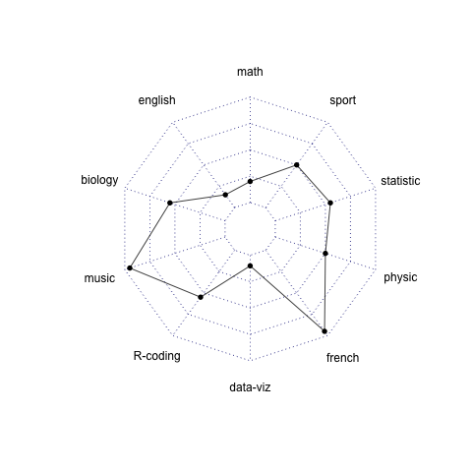
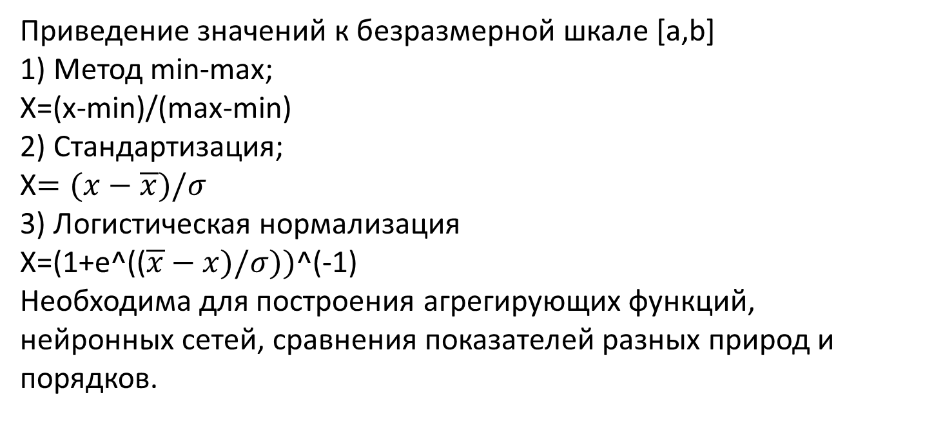
Нормирование данных
Приведение значений к безразмерной шкале [a,b]
1) Метод min-max;
X=(x-min)/(max-min)
2) Стандартизация;
X$=(x−\overline{x})/σ$
3) Логистическая нормализация
X=(1+e^(($\overline{x}−x)/σ))$^(-1)
Необходима для построения агрегирующих функций, нейронных сетей, сравнения показателей разных природ и порядков.

Slide 5
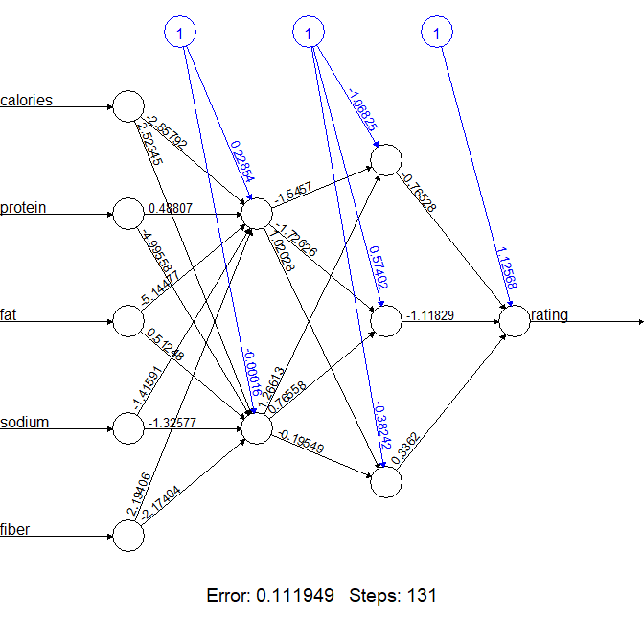
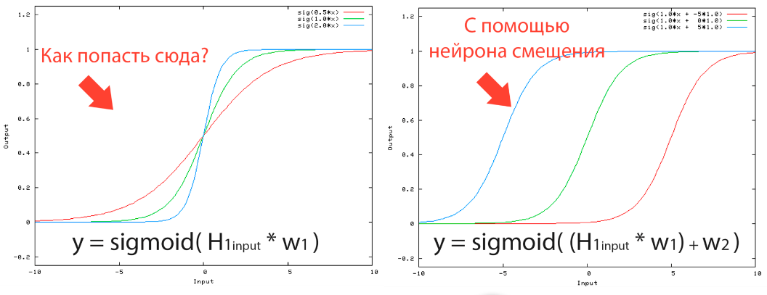
Нейронные сети
library(neuralnet)
Создание нейронной сети
neuralnet(f, data, hidden = c(1,3,4) …)
Вычисление на основе нейронной сети
compute(NN, data)
Важные проблемы:
1) нерепрезентативность данных;
2) переобучение.
Основные понятия:
нейрон (входной, выходной, биас), слой, функция переключения (сигмоида, арктангенс, линейная), обучающая выборка, тестовая выборка, ошибка.

Slide 6
Задание 2
Создать нейронную сеть, которая для стран мира по Energy use (kg of oil equivalent per capita); Imports of goods and services (% of GDP); Literacy rate, adult total (% of people ages 15 and above) и Total reserves (includes gold, current US$) пытается определить Life expectancy at birth, total (years), для этого нужно:
загрузить данные из World Bank;
изучить данные, заполнить пропуски;
подобрать оптимальное количество слоев и нейронов сети;
обучить и протестировать сеть.

